Slide 1
الوحدة السابعة | هندسة المثلث
البند | ( 7– 1 ) ح3
عنوان الدرس | القطعة المستقيمة الواصلة بين منتصفي ضلعين في مثلث .

Slide 2
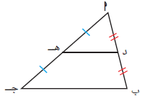
نظرية
القطعة المستقيمة الواصلة بين منتصفي ضلعين
في مثلث توازي الضلع الثالث .
وطولها يساوي نصف طول هذا الضلع.
في المثلث ا ب جـ
∵ د منتصف ا ب , هـ منتصف ا جـ
١
∴ د هـ // ب جـ , د هـ = ب جـ
٢

Slide 3

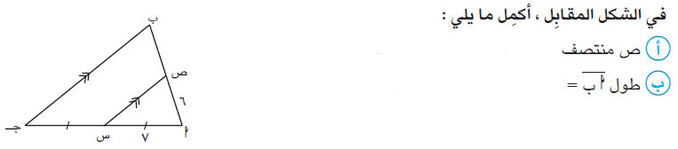
صفحة 147
ا ب
12 سم

Slide 4

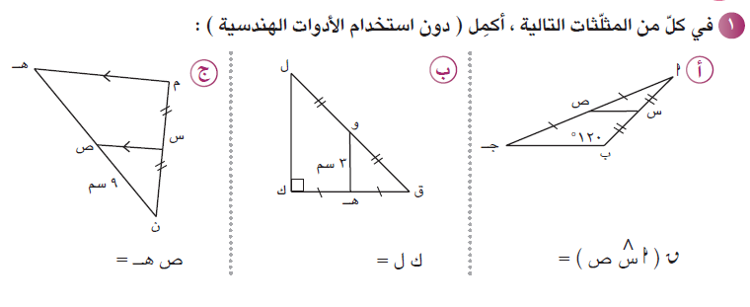
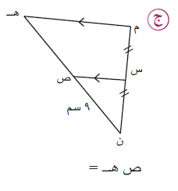
صفحة 149
9 سم

Slide 5
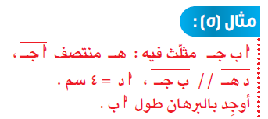
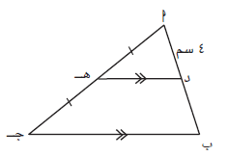
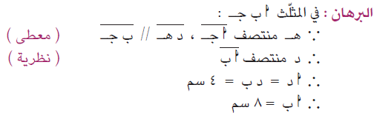
صفحة 148

Slide 6





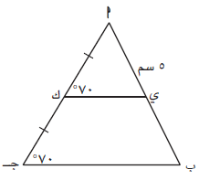
صفحة 149
البرهان :
ﺮ
ﺮ
= ⁵70
A ق(ا ك ي) = ق(جـ)
وهما في وضع تناظر
∴ ي ك // ب جـ
ي ك // ب جـ
A ك منتصف ا جـ ،
∴ ي منتصف ا ب
= 10سم
= 2 × 5
2× ا ي
∴ ا ب =

Slide 7
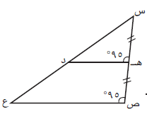
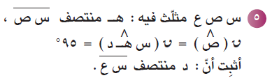
صفحة 151
البرهان :
ﺮ
ﺮ
= ⁵95
A ق(ص) = ق(س هـ د)
وهما في وضع تناظر
∴ هـ د // ص ع
هـ د // ص ع
A هـ منتصف س ص،
∴ د منتصف س ع

Slide 8
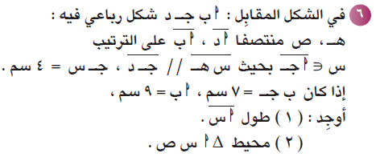
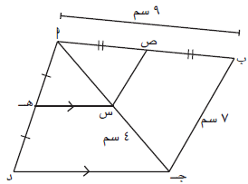
صفحة 152
4سم
في Δ ا جـ د
البرهان :
س هـ // جـ د
A هـ منتصف ا د ،
∴ س منتصف ا جـ
= 4سم
∴ ا س = جـ س

Slide 9
صفحة 152
4سم
3,5سم
في Δ ا ب جـ
البرهان :
س منتصف ا جـ
A ص منتصف ا ب ،
ب جـ ،
١
س ص // جـ ب
∴ س ص =
٢
= 3,5سم
∴ س ص
12سم
4,5 + 4 + 3,5سم =
محيط Δ ا س ص =

Slide 10
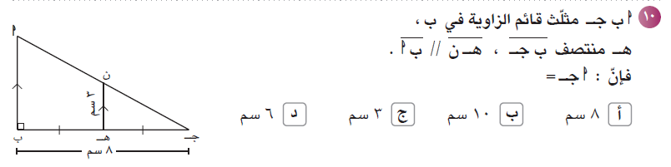
صفحة 197
التقييم المختصر

